Slide 1

恒定电流
第二章

Slide 2
学案2 电动势
目标定位
1.知道电源是将其他形式能转化为电势能的装置.
2.了解电路中自由电荷定向移动过程中，静电力和非静电力做功与能量转化的关系.
3.了解电源电动势的基本含义，知道它的定义式.

Slide 3
知识探究
自我检测

Slide 4
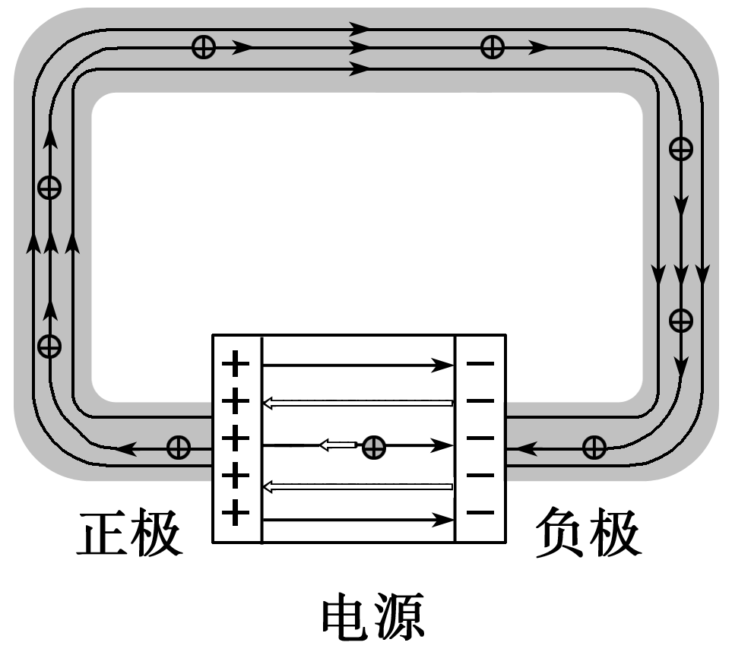
一、电源
知识探究
问题设计
如图1所示，在外电路，电流由电源正极流向负极，即从高电势流到低电势，电流在电源内部只能从负极流向正极，即从低电势流到高电势.根据电场知识可知，静电力不可能使电流从低电势流向高电势，反而起阻碍作用.
图1

Slide 5
(1)是什么力把正电荷从电源的负极搬运到电源的正极？
答案 非静电力.
(2)电源中的能量是如何转化的？
答案 其他形式的能转化为电势能.

Slide 6
要点提炼
1.非静电力的作用：把正电荷从 搬运到 ，同时在该过程中非静电力做功，使电荷的 增加.
2.非静电力特例：在电池中，非静电力是化学作用，它使 转化为电势能；在发电机中，非静电力是电磁作用，它使 转化为电势能.
3.电源的工作原理：在电源内部 做功，使其他形式的能转化为电势能；在电源的外部电路， 做功，把电势能转化为其他形式的能.
负极
正极
电势能
化学能
机械能
非静电力
静电力

Slide 7
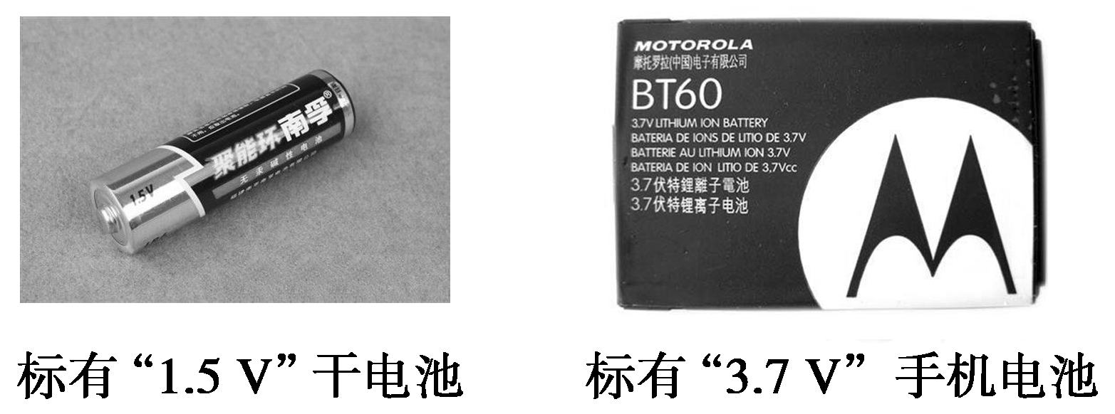
二、电动势
问题设计
日常生活中我们经常接触到各种各样的电源，如图2所示的干电池、手机电池，它们有的标有“1.5 V”字样，有的标有“3.7 V”字样.
图2

Slide 8
如果把1 C的正电荷从1.5 V干电池的负极移到正极，电荷的电势能增加了多少？非静电力做了多少功？如果把1 C的正电荷从3.7 V的手机电池的负极移到正极呢？哪个电池做功本领大？
答案 从1.5 V干电池的负极移到正极，电势能增加了1.5 J，非静电力做功1.5 J；从3.7 V手机电池的负极移到正极，电势能增加了3.7 J，非静电力做功3.7 J. 3.7 V手机电池做功本领大.

Slide 9
要点提炼
1.电动势在数值上等于 把 的正电荷在电源内从 极移送到 极所做的功.
2.公式：E＝ 是电动势的定义式而不是决定式，E的大小与W和q ，是由电源自身的性质决定的.
3.物理意义：反映电源 本领大小的物理量.
4.决定因素：由电源中 的特性决定(电源两极的材料、电解液等)，跟电源的体积无关，跟外电路 .
5.内阻：电源内部导体的 .
非静电力
1 C
负
正
无关
非静电力做功
非静电力
无关
电阻

Slide 10
延伸思考
1号、2号、5号干电池体积依次减少，其电动势如何？
答案 电动势都是1.5 V.

Slide 11
典例精析
一、对电动势的理解
例1 下列关于电动势E的说法中正确的是( )
A.电动势E的大小，与非静电力所做的功W的大小成正比，与
移送电荷量q的大小成反比
B.电动势E是由电源本身决定的,跟电源的体积和外电路均无关
C.电动势E是表征电源把其他形式的能转化为电能本领强弱的
物理量
D.电动势E的单位与电势差的单位相同，故两者在本质上相同

Slide 12
解析 本题考查了电动势的基本概念，关键要正确地理解电动势.电动势是一个用比值定义的物理量，这个物理量是与这两个相比的项没有关系，它是由电源本身决定的，是表征其他形式的能转化为电能本领强弱的物理量.电动势和电压尽管单位相同，但本质上是不相同的，故选B、C.
答案 BC

Slide 13
针对训练 关于电动势，下列说法中正确的是( )
A.在电源内部把正电荷从负极移到正极，非静电力做功，
电势能增加
B.对于给定的电源，移动正电荷非静电力做功越多，电
动势就越大
C.电动势越大，说明非静电力在电源内部把正电荷从负
极向正极移动时，单位电荷量做功越多
D.电动势越大，说明非静电力在电源内部把正电荷从负
极移到正极时，移送的电荷量越多

Slide 14
解析 电源是将其他形式的能转化为电势能的装置，是通过电源内部的非静电力做功来完成的，所以，非静电力做功，电势能就增加，因此选项A正确.
电源的电动势是反映电源内部其他形式的能转化为电势能本领的物理量，电动势在数值上等于移送单位电荷量的正电荷所做的功，不能说电动势越大，非静电力做功越多，也不能说电动势越大，移送的电荷量越多，所以选项C正确，选项B、D错误.
答案 AC

Slide 15
二、对公式E＝ 的理解和应用
例2 由六节干电池(每节的电动势为1.5 V)串联组成的电池组，对一电阻供电.电路中的电流为2 A，在10 s内电源做功为180 J，则电池组的电动势为多少？从计算结果中你能得到什么启示？

Slide 16
故可得出：串联电池组的总电动势等于各电池的电动势之和.
答案 9 V 串联电池组的总电动势等于各电池的电动势之和

Slide 17
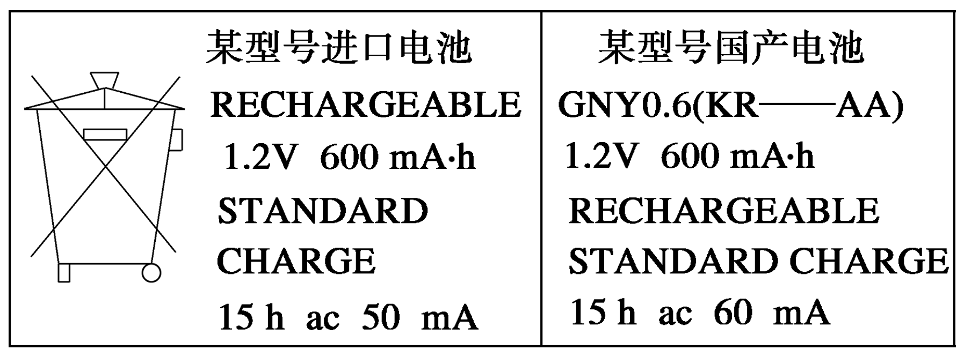
三、电源电动势在生活、生产中的应用
例3 如图3所示是两个电池外壳的说明文字.图中所述进口电池的电动势是______ V；国产电池最多可放出______ mA·h的电荷量，若电池平均工作电流为0.03 A，则最多可使用______ h.图中还提供了哪些信息：________.
图3

Slide 18
解析 进口电池的电动势是1.2 V，
国产电池最多可放出600 mA·h的电荷量.
即最多可使用20 h.
题图中还提供了充电时间和充电电流等.
答案 1.2 600 20 充电时间和充电电流等

Slide 19
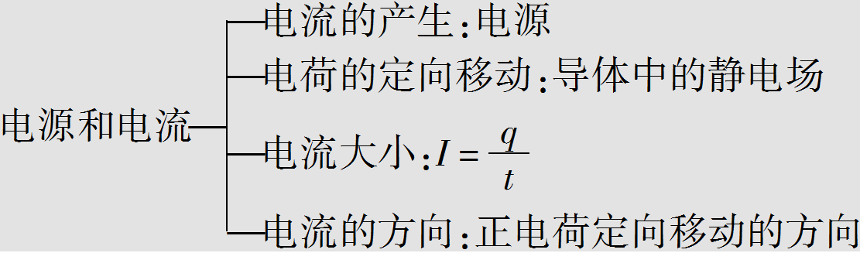

课堂要点小结

Slide 20
1
2
3
4
自我检测
1.(对电动势概念的理解)关于电压和电动势，下
列说法正确的是( )
A.电动势就是电源两极间的电压
B.电压和电动势单位都是伏特，所以电压和电动势是同一
物理量的不同叫法
C.电压U＝ 和电动势E＝ 中的W是一样的，都是静电力所
做的功
D.电压和电动势有本质的区别，反映的能量转化方向不同

Slide 21
1
2
3
4
解析 电动势只是在数值上等于电源两极间的电压，但是不能说电动势是电压，A错；
尽管电压和电动势单位都是伏特，但它们不是同一物理量，有本质的区别，电压反映静电力做功，电能转化为其他形式的能，而电动势反映非静电力做功，其他形式的能转化为电能，故B、C错，D对.
答案 D

Slide 22
1
2
3
4
2.(对电源的理解)关于电源，下列说法正确的是( )
A.当电池用旧之后，电源电动势减小，内阻增大
B.当电池用旧之后，电源电动势和内阻都不变
C.当电池用旧之后，电源电动势基本不变，内阻增大
D.以上说法都不对
C
解析 电池用旧之后，电源电动势基本不变，但是内阻变的很大.

Slide 23
1
2
3
4
3.(非静电力及其做功的特点)以下说法中正确的是( )
A.电源内部和外电路，正电荷都受静电力作用，所以能不断
定向移动形成电流
B.静电力与非静电力都可以使电荷移动，所以本质上都是使
电荷的电势能减少
C.在电源内部正电荷能从负极到达正极是因为电源内部只存
在非静电力而不存在静电力
D.静电力移动电荷做功电势能减少，非静电力移动电荷做功
电势能增加

Slide 24
1
2
3
4
解析 本题考查的是非静电力及其做功的特点.无论电源内部还是外电路都存在着电场.在外电路中只有静电力做功，电荷电势能减少，电势能转化为其他形式的能.而在电源内部，电荷受静电力和非静电力共同作用，而非静电力做功把其他形式的能转化为电势能，电荷电势能增加，故选D.
答案 D

Slide 25
1
2
3
4
4.(电池容量的理解)电池容量就是电池放电时输出的总电荷量，某蓄电池标有“15 A·h”的字样，则表示( )
A.该电池在工作1 h 后达到的电流为15 A
B.该电池在工作15 h 后达到的电流为15 A
C.电池以1.5 A 的电流工作，可用10 h
D.电池以15 A 的电流工作，可用15 h

Slide 26
1
2
3
4
解析 此字样在很多充电电池上都有标注，它表示电池蓄存电荷量的情况，通过它可以知道电池在一定的放电电流下使用的时间，放电电流为1.5 A时，15 A·h＝1.5 A×10 h，故C项正确.
答案 C

Slide 27
更多精彩内容请登录
谢谢观看
www.91taoke.com

